Slide 1

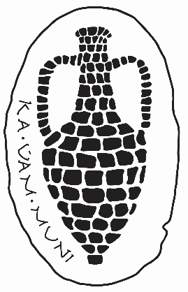
Základy římské archeologie
Římské umění od počátků do konce republiky
Přednáška 3
Orientalizujúce obdobie, Etruskovia, Gréci
Mgr. Ing. Monika Koróniová č. projektu: MUNI/FR/1080/2018

Slide 2
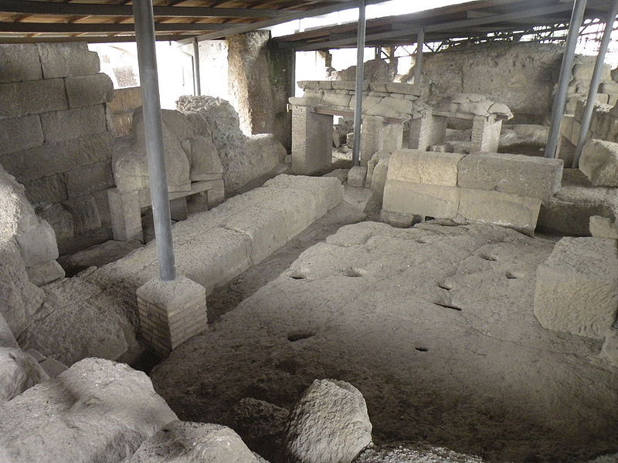
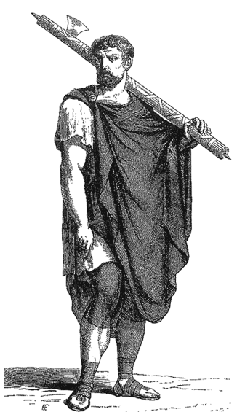
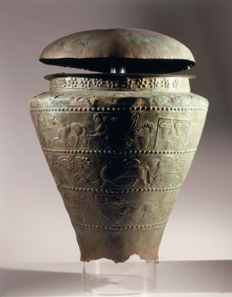
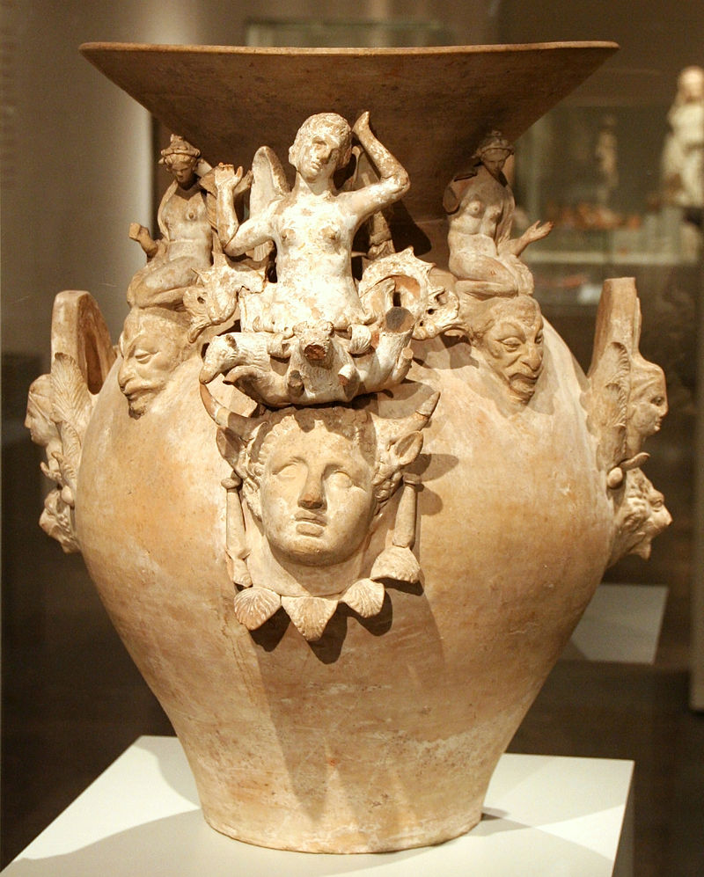
Opakovanie

Slide 3
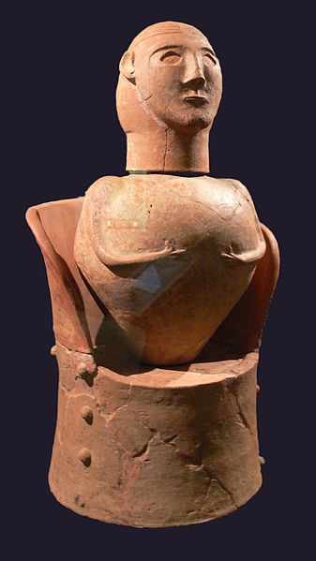
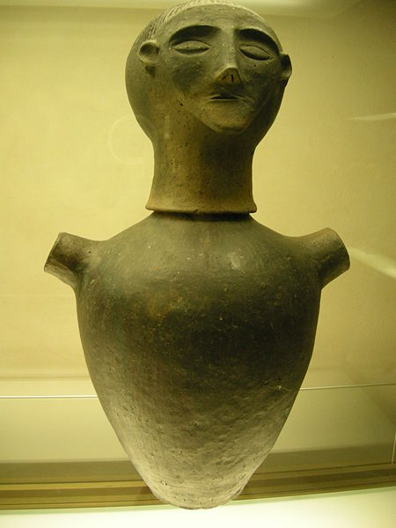
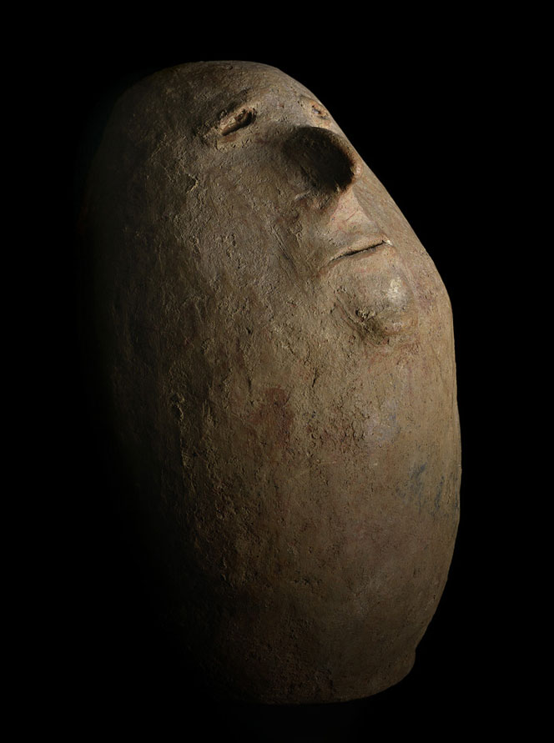
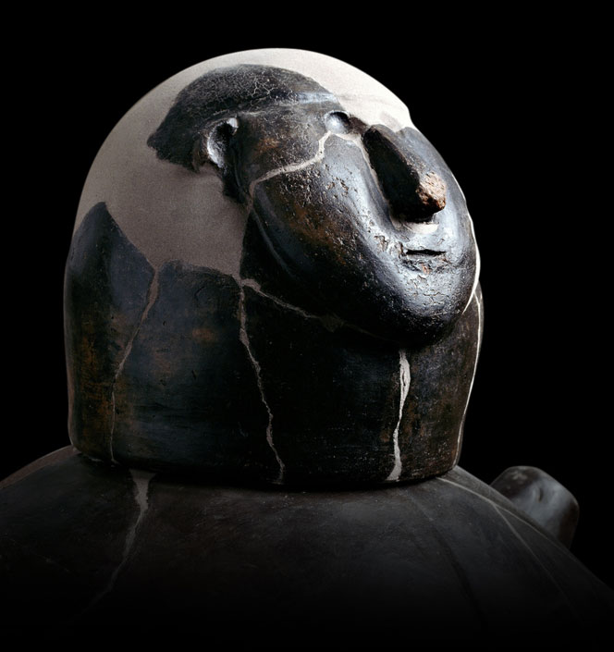
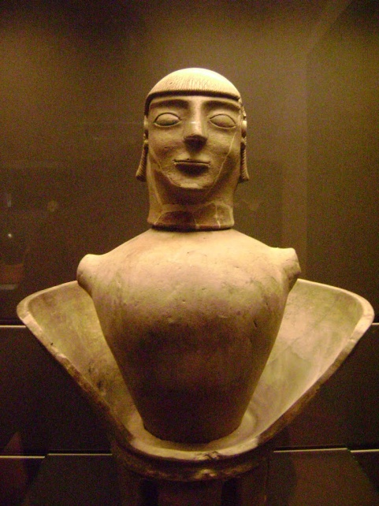
Orientalizujúce obdobie
7. storočie BC – prudký nárast bohatstva, komorové hrobky s mnohými keramickými, bronzovými nádobami aj nádoby z drahých kovov
importy – Grécko, Egypt, severná Sýria, Fenícia a napodobeniny predmetov v gréckom a orientálnom štýle
kon. 7.storočia BC – prevládajú grécke vplyvy a tie určujú hlavný smer
Kanopy z Chiusi – 7. stor. BC

Slide 4
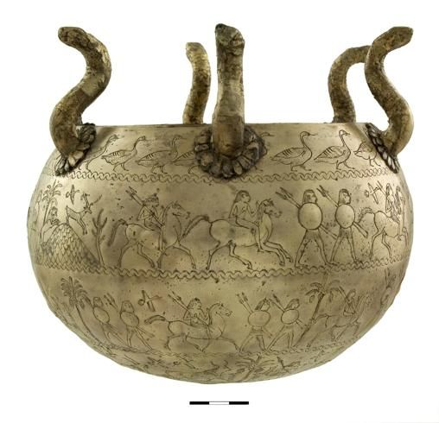
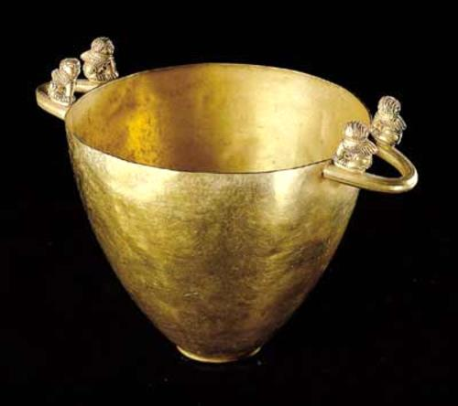
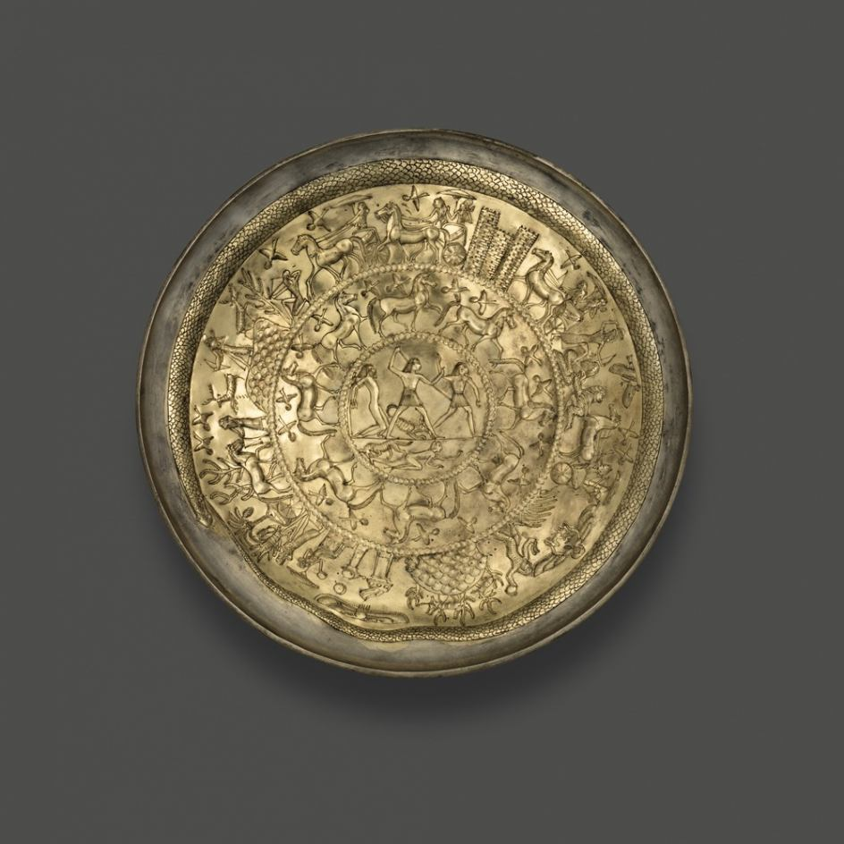
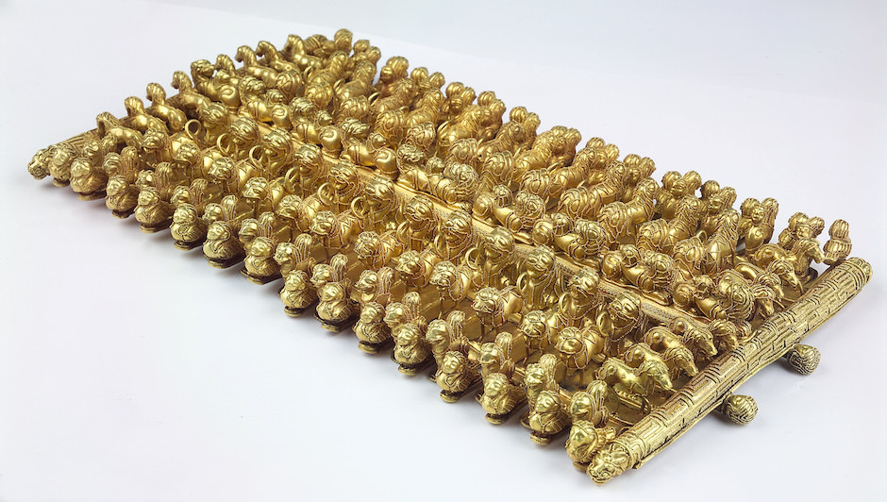
Hrobka Bernardini – 3.štvrtina 7.stor. BC, Praeneste

Slide 5
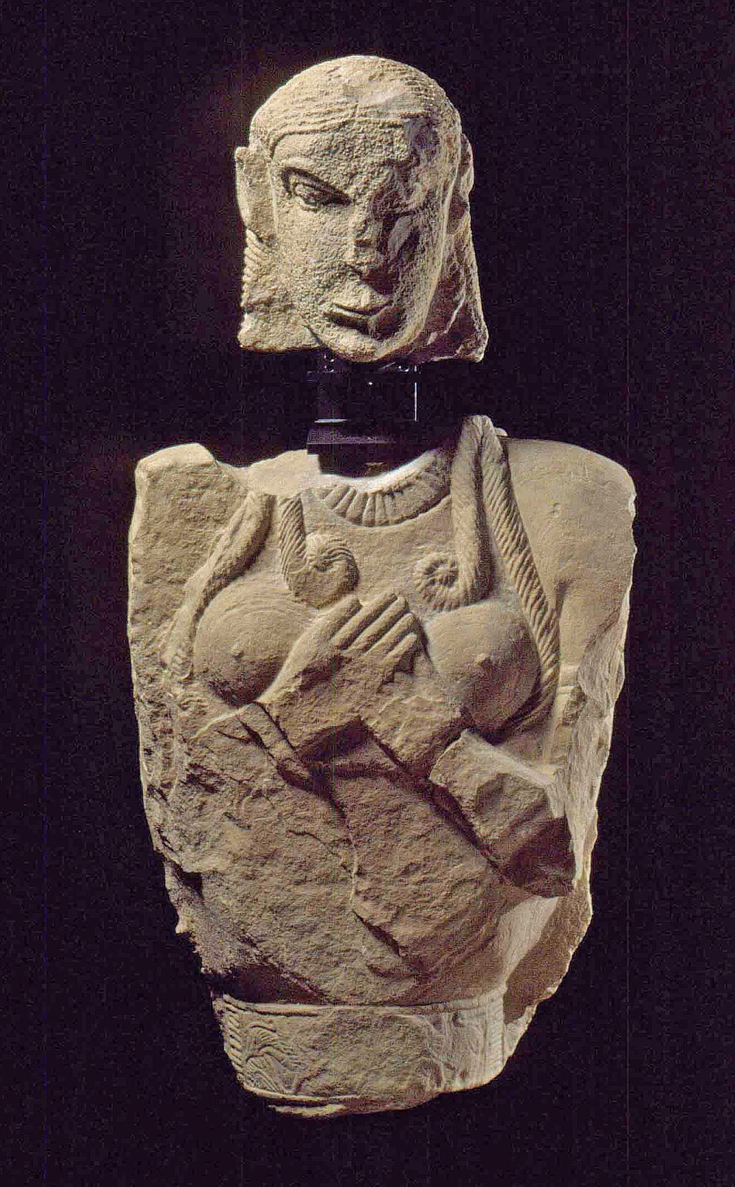
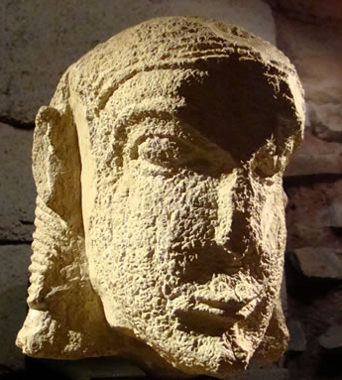
Prvé pokusy o monumentálne sochárstvo – 7. storočie BC – Vetulonia – kamenné sochy so stopami orientálneho vplyvu

Slide 6
Špecifické črty etruského umenia
veristický spôsob zobrazenia pohrebu, posmrtný život
nápadné prežívanie orientalizujúcej fázy
bezprostredné vzťahy k umeniu východného Grécka
vystúpenie výrazných umeleckých osobností – bronziari, maliari (známe sú mená)
- preberali len určité znaky a importovali ich do svojej špecifickosti, umenie konca klasickej a helenistickej doby zreteľne smeruje k rímskemu umeniu:
a) individualizácia zobrazenia
b) smerovanie k portrétu
c) rozprávanie historických udalostí
c) optickosť

Slide 7
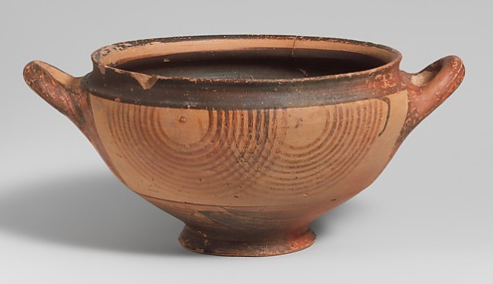
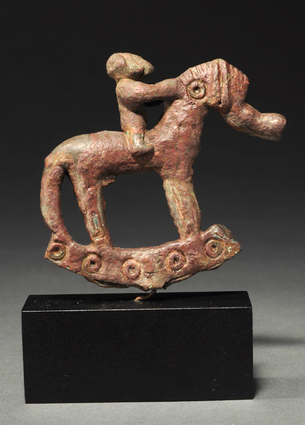
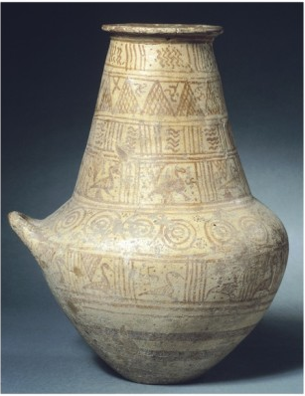
760 – 690/650 – geometrický štýl
- kontakt so strednou Európou, Sýriou, Foiníciou
- grécke kolónie Pithekoussai, Cumae, Poseidonia
- keramika: Eubojskou školou
- bronzová plastika: Villanova a grécke geometrické umenie
- architektúra: domy oválneho tvaru
- kamenná plastika: náhrobné stély

Slide 8
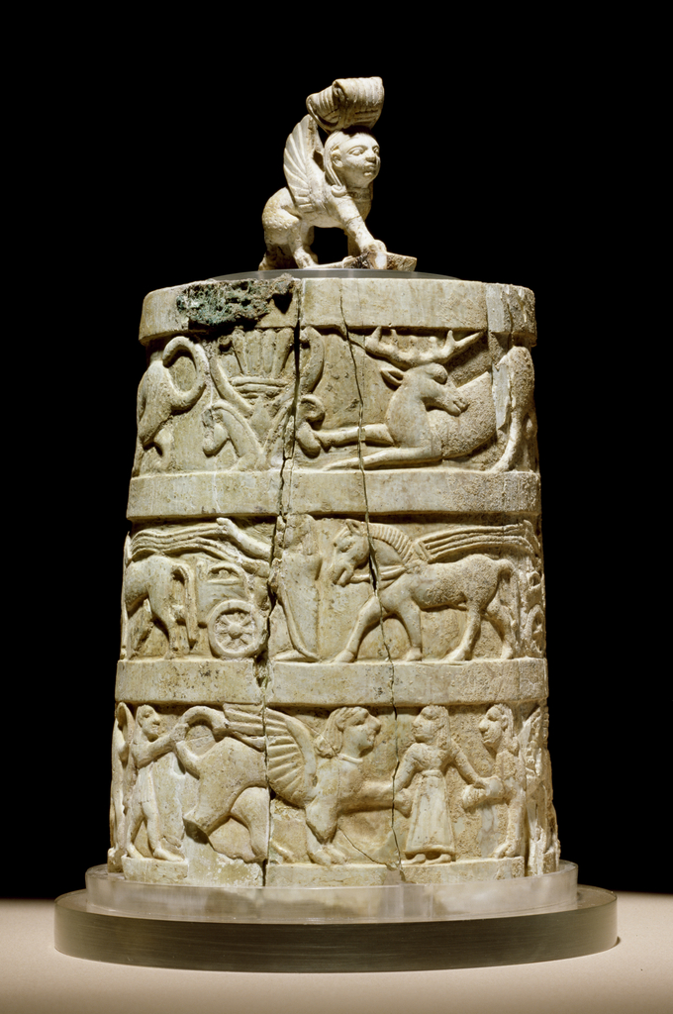
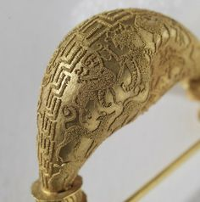
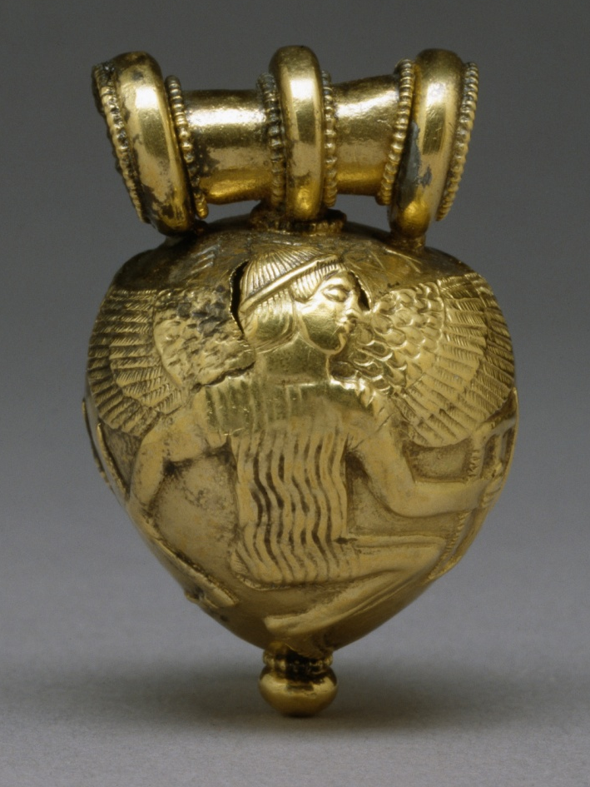
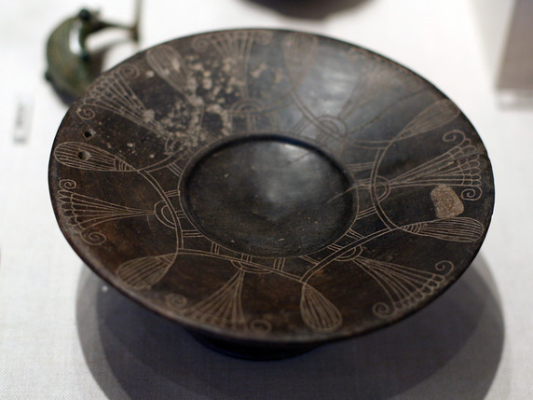
2. 720 – 625 BC – Orientalizujúce obdobie
- fascinácia exotickými motívmi a príšerami, adaptovali
- 4-hranná hrobová komora, pravouhlé domy
- architektonická urbanistika
- zlatý šperk – granulácia, filigrán
strieborné nádoby
rezby zo slonoviny
reliéfy vytesane z plechu
keramika: prvé bucchero
Najprednešie stredisko – Caere

Slide 9
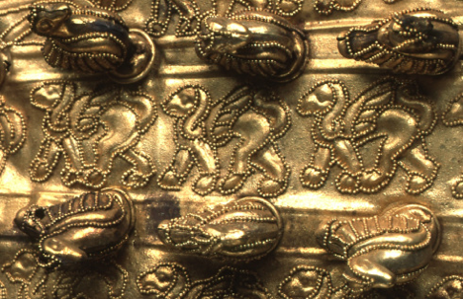
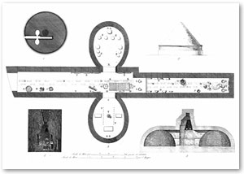
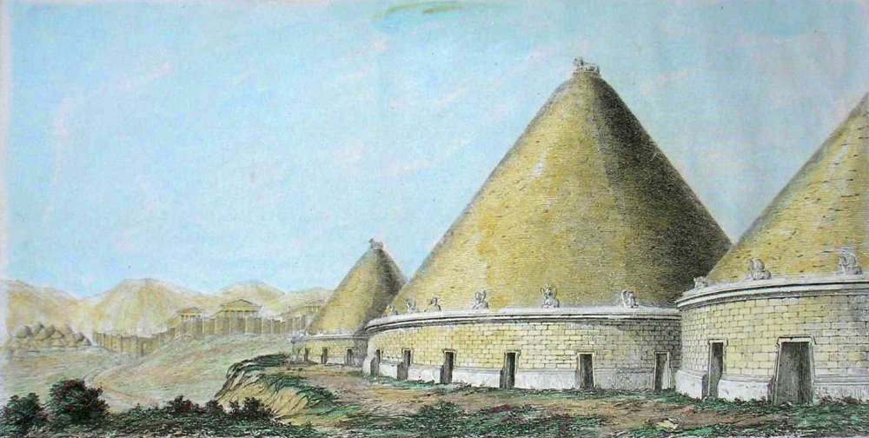
Regollini Galassi
Cerveteri
hrobka 650 BC, vytesaná do tufu/postavená
1836 objavená, nedotknutá
3 (?) pohreby – 1 kremácia, inhumácia ženy (Larthia?), predsieň – pohreb na bronzovej posteli
okrúhla mohyla, nepravá klenba, prístupová chodba (drom)
Ďalšie hrobky: Vetulonia (Tomba della Pietrera)

Slide 10
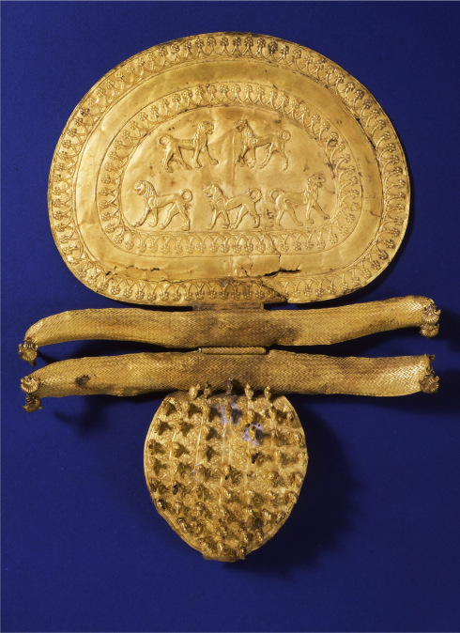
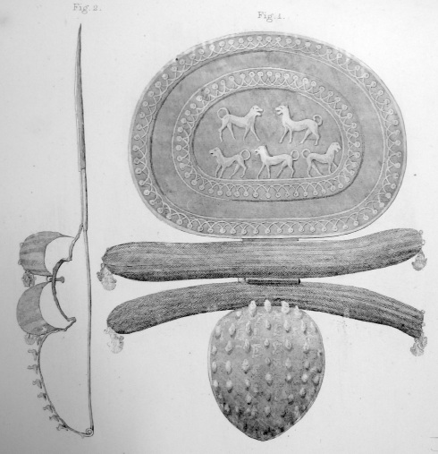
Ženský pohreb
šperky – diskovitá spona, dva náramky – granulované
slonovinové pyxidy
náprsný štít
impasto keramika
strieborné nádoby
Zlatá fibula – motív - Blízky Východ a Egypt

Slide 11
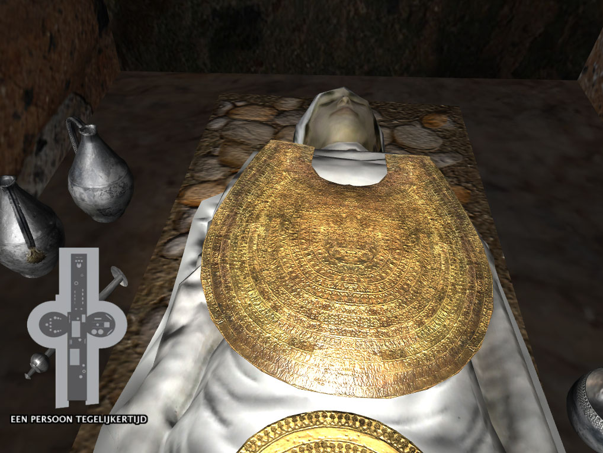
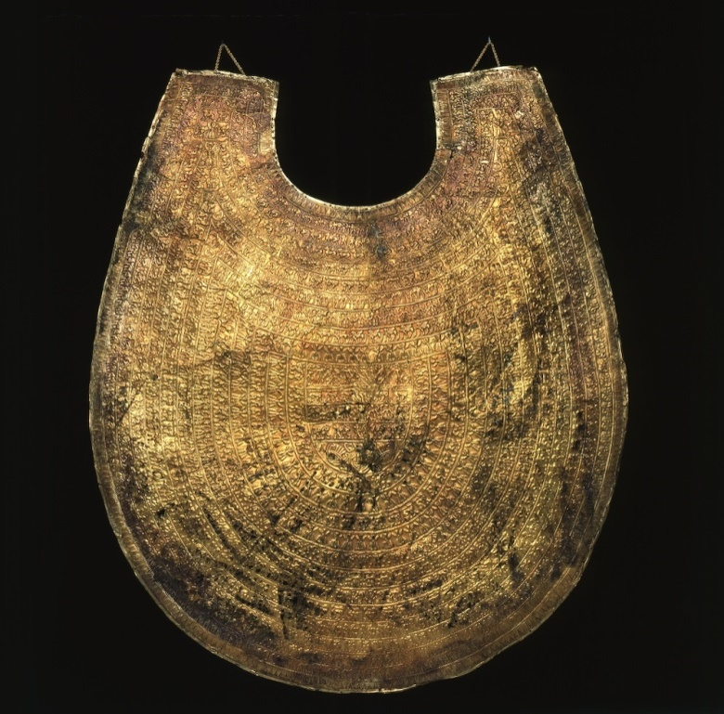
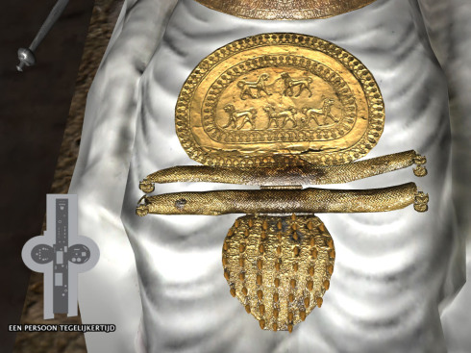
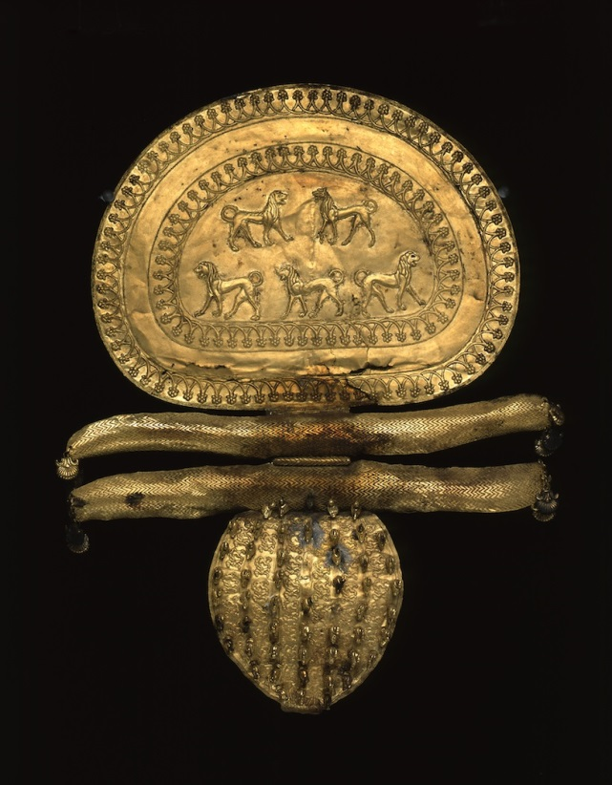

Slide 12
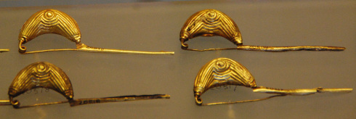
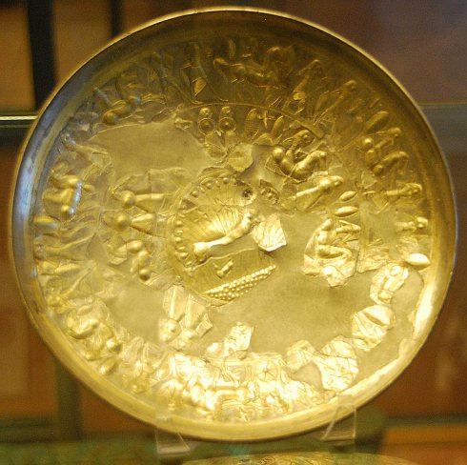
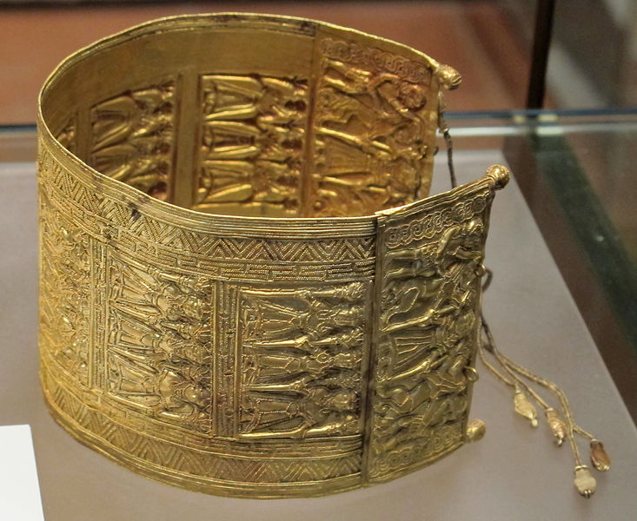
Dva zlaté kruhy – náušnice alebo náramky

Slide 13
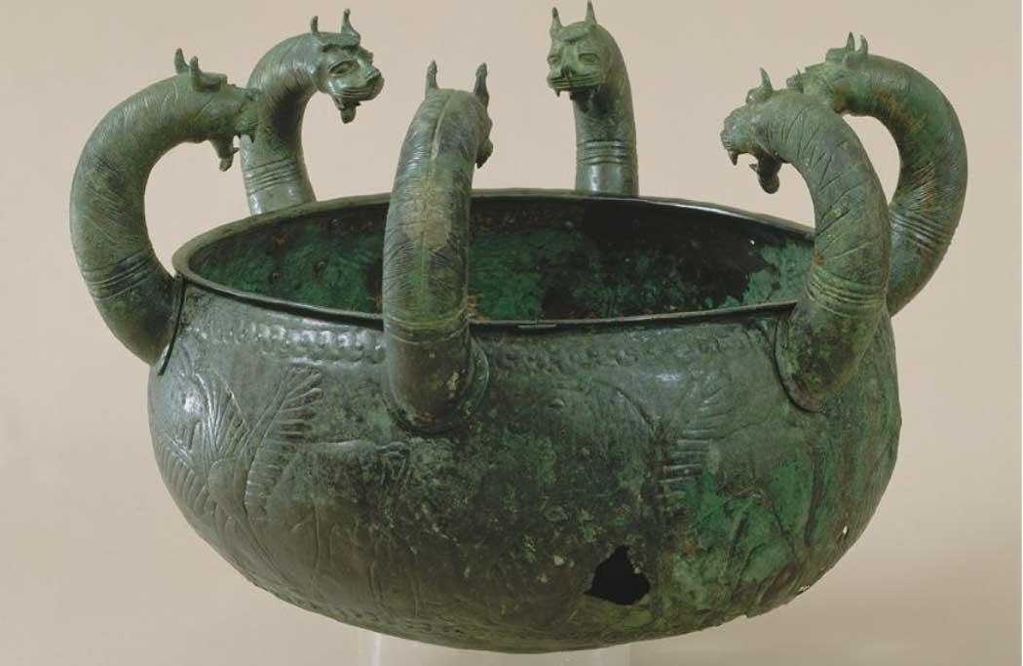
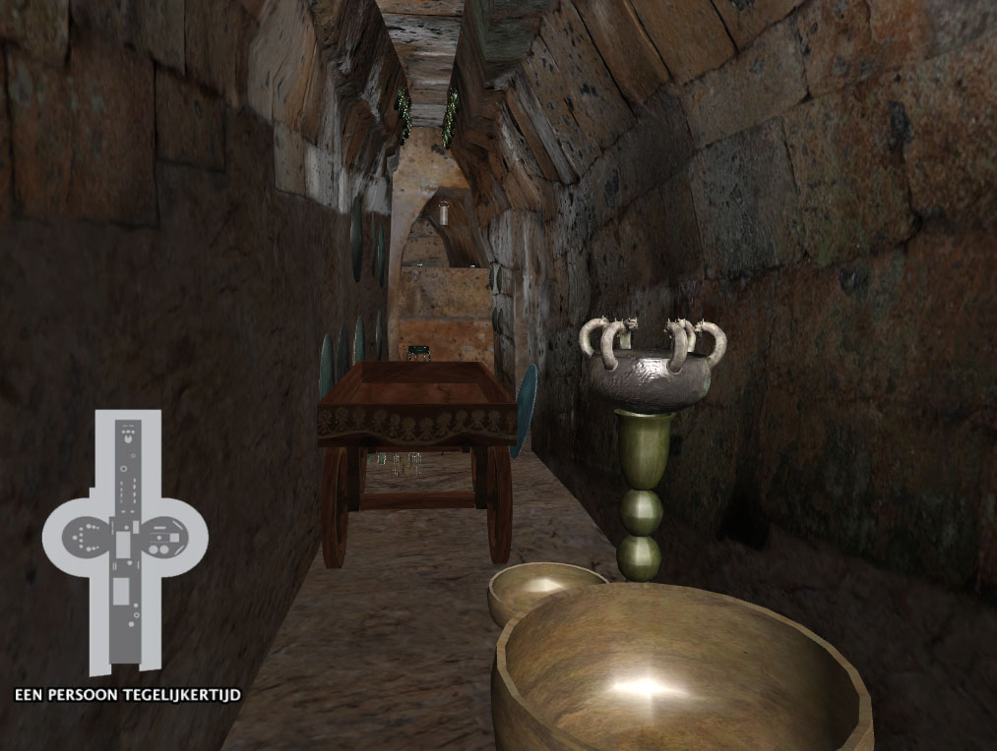

Slide 14
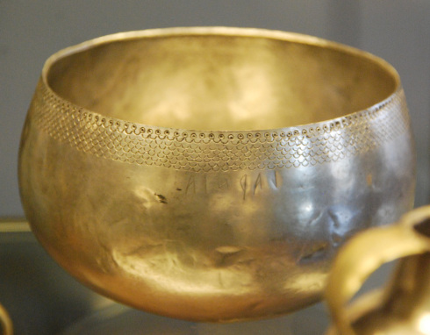
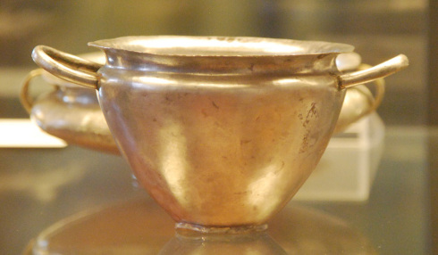
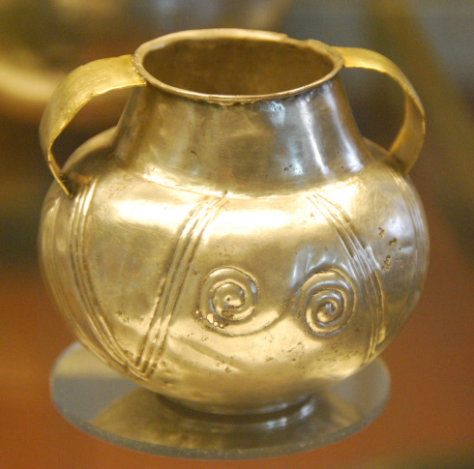
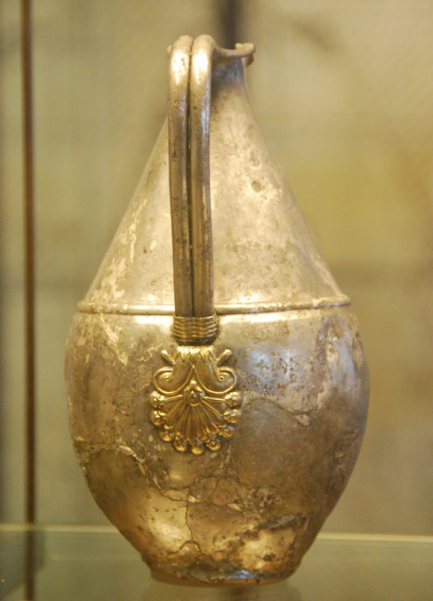

Slide 15
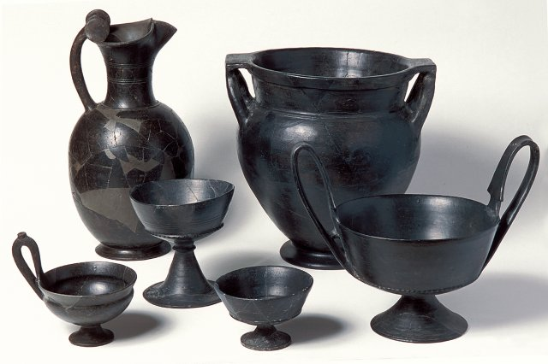
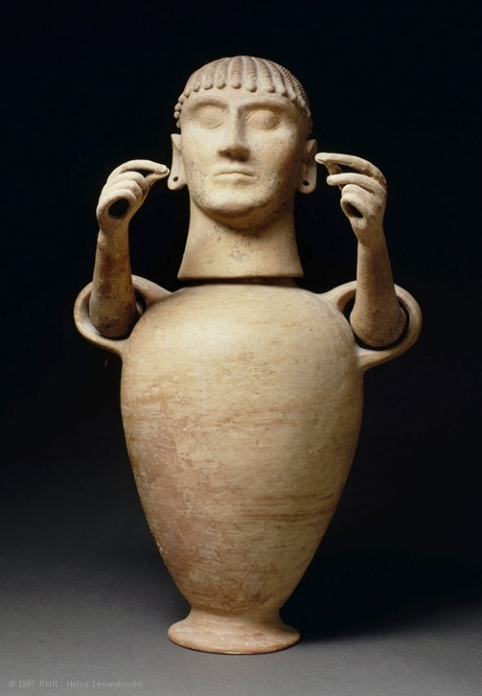
650 – 550 BC – Rané archaické obdobie
- monumentálne umenia
- 7. stor. BC – prvé, veľké kamenné reliéfy (Cori)
- mon. hrobky – Veje, maľované vázy s mytologickými scénami, chrámová monumentálna architektúra (Veje), palácová architektúra (Murlo)
- voľná plastika - nadväzuje na daidalský štýl, materiál – vápenec, tuf, málo alabaster (pre funerálne účely a ex-vota), mramor (Vetulonia, Vulci, Chiusi)
- bronzové votívne figúrky
- 600 BC – figurálne fresky, urny s vekom v tvare ľudskej hlavy, tzv. kanopy
- keramika – import gréckej keramiky do Etrúrie z Korintu, potom etrusko-korintská keramika
- bucchero

Slide 16
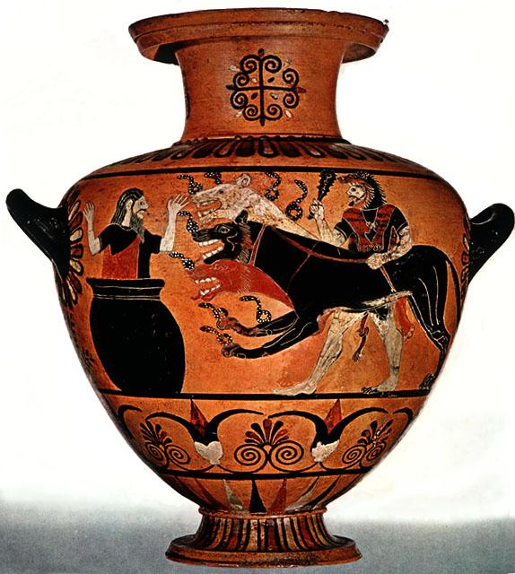
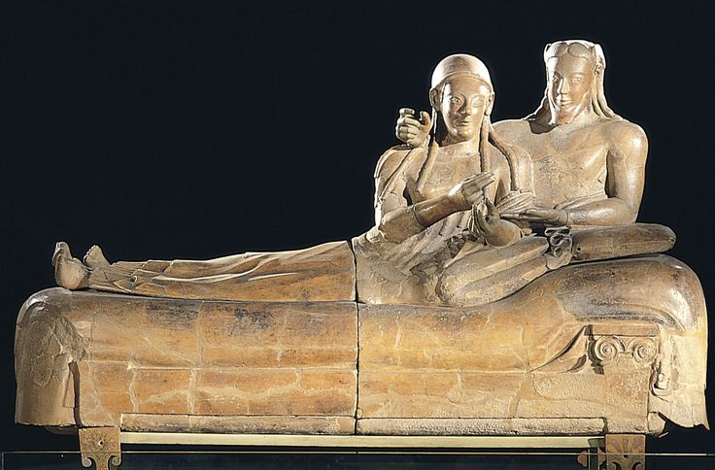
Pozdne archaické 550 – 460 BC
vrcholný rozkvet
pravouhlá sieť uličnej zástavby – Marzabotto
podrobne rozvrhnuté aj hrobky – Caere, Orvieto
átriový typ domu
chrámy
keramika: Caerske hydrie (mizne vplyv Korintu), Nothinghamské amfory, čiernofigurová keramika – Pontské vázy, maliar Micali, červenofigurová
nástenná maľba
kamenná/hlinená plastika – Vulci
reliéfne hlinené sarkofágy
výroba zrkadiel
hroby imitujú domy živých, vytesané do skaly,
niekedy zoradené do ulíc - Orvieto

Slide 17
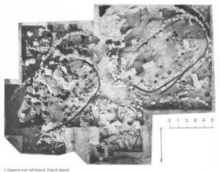
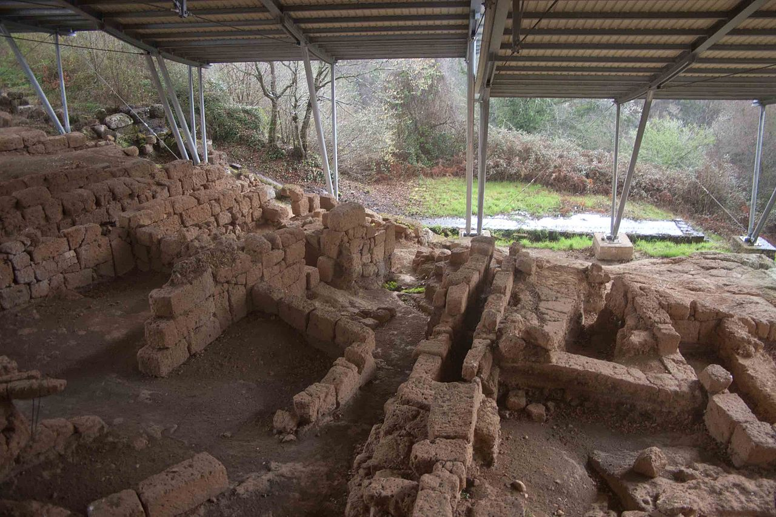
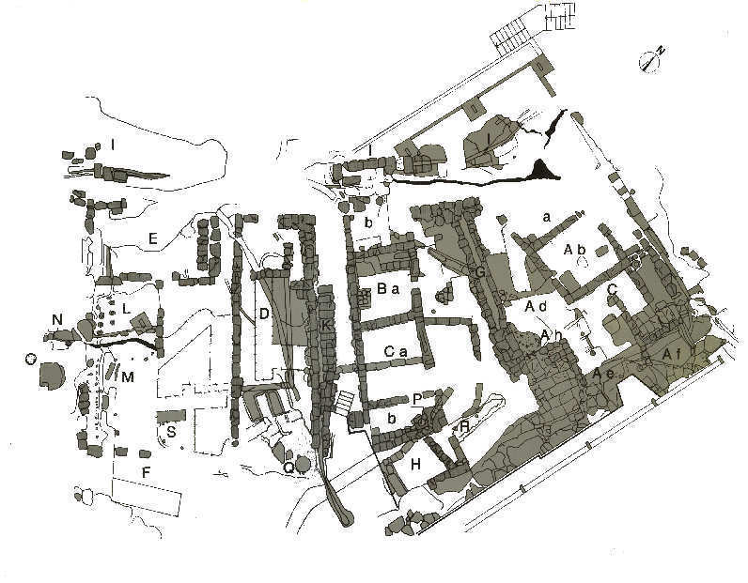
Architektúra
najstaršie domy – San Giovenale
pol. 7. stor. BC – pravouhlé domy - San Giovenale
6. storočie BC – široký typ domu, niekoľko komôr a jedna veľká miestnosť
jednoduché domy – séria navzájom prepojených obytných miestností a dielní
vývoj domu smeroval k átriovému domu

Slide 18
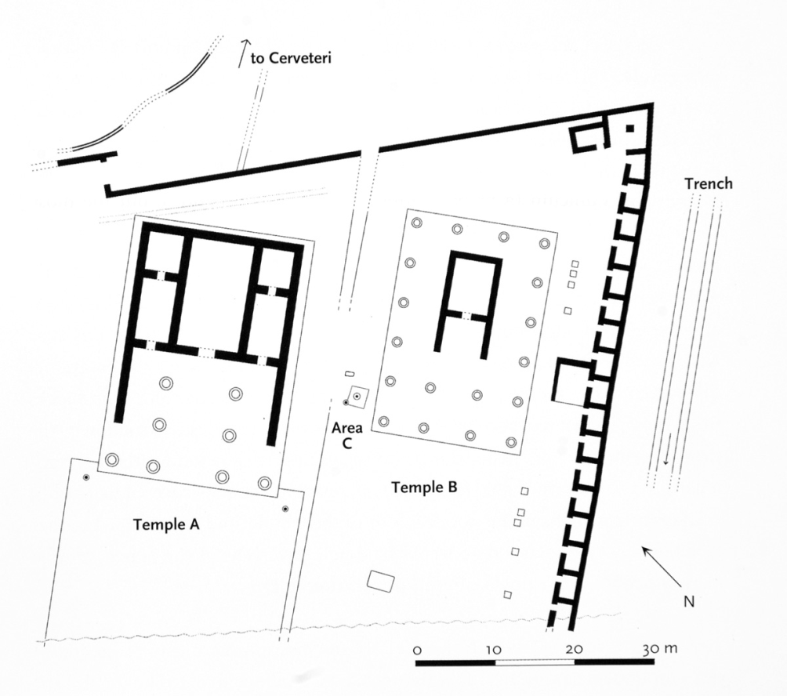
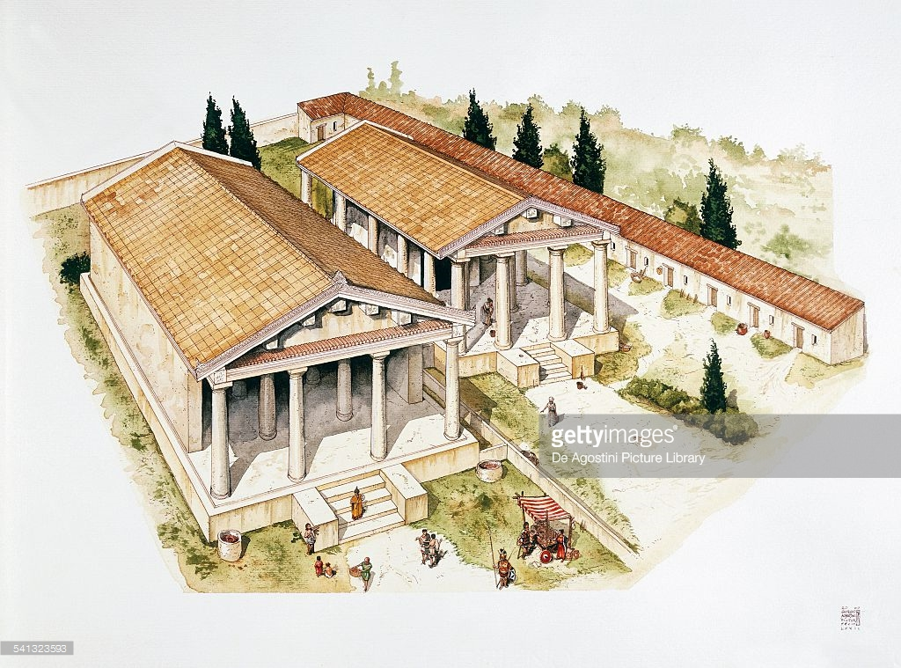
Chrámy
- druhá štvrtina 6. storočia BC - Acquarossa, Regia, Segni, Murlo
- pred chrámom - oltár,
pestro pomaľované reliéfy
Pyrgi
skúmané od 50tych rokov 20. storočia – Massimo Pallottino, Giovanni Colonna
severná (chrám A a B) a južná svätyňa – 6. stor. BC
- peripteros sine postico, chrám A (460 BC)
jediná výnimka v Etruskom prostredí – Pyrgi – peripterálny chrám, chrám B (510 BC)
prístav - Caere

Slide 19



Chrám A
etruský typ chrámu
hlboký reliéf – námet: Sedem proti Tébam

Slide 20



Chrám B
- architektonické dekorácie – Herkulove práce, nebeské božstvá (Aurora, Slnko)

Slide 21


Chrám Portonaccio, Veje ( 500 – 490 BC)
zasvätený Minerve
rozmery 5:6
dve časti: hlboká predsieň a cela rozdelená na tri časti (Jupiter, Juno, Minerva)
terakotová výzdoba: antefixy, dekoratívne detaily, obloženie, sochy na streche
- Apollón, Herakles, Hermes, Leto

Slide 22


Apolón z Vejí (510 - 500 BC)
- Vulka z Vejí
nadživotná terakotová socha
jedna z centrálnych postáv na streche chrámu
(s Herkulom)
etruská inovácia
daidalský štýl, archaický usmev, vlasy
nakročenie

Slide 23

Murlo
orientalizujúca a archaická fáza
orientalizujúca: rezidencia, dielne, prvý chrám (7. stor. BC)
archaická fáza: komplex – palác? (2. štvrtina 6. storočia BC)
špeciálna stavba zo 6.stor. BC najprv považovaná za budovu určenú pre správu, svätyňu, neskôr rezidencia nejakej aristokratickej rodiny, etruská verzia agory (kombinácia budov z predchádzajúceho obdobia
terakotové vlysy na rôzne témy
trónna miestnosť

Slide 24



Slide 25

Urbanistika a technické stavby
Inžinierske stavby – kanály, odvodňovanie bažín, Veje, Cerveteri, Orvieto, Rím
Klenby
Plánovanie mesta – ulice, stred mesta - Marzabotto

Slide 26

Sochárstvo
Kentaur z Vulci
prvý doklad mon. kam. sochy v Etrúrii
6.stor. BC
orientalizujúce obdobie
prvý doklad
grécky námet a prevedenie

Slide 27


Volná plastika a reliéf – vulkanický kameň, daidalský štýl
v súvislosti s kultom a pohrebným rítom
Kanopy s Chiusi, 7.- 6. stor. BC – mäkký vápenec, ľudské hlavy, zvieratá, polozvieracie námety (od 2.pol. 6.stor. – zač. 5.stor. BC)
Apollón z Vejí, akrotéria – Vulka z Vejí, okolo 500 BC
Hlava Diany Nemorensis, 500 BC
Hrobové stély, kamenné, 8. – 5. stor. BC – Bologna, Volterra – život mŕtveho, životné osudy, cesta do podsvetia, postavy v zbroji
Dekorovanie vstupných priestorov v hrobkách, zač. 7.stor. – 520 BC – strážcovia (zvieratá, bájne postavy)

Slide 28




Architektonické terakoty
ochrana drevených konštrukcií
od 7. stor. – strešné (Aquarossa, Poggio Civitate), akrotériá z formy
6. stor. – koroplastické dielne (Kampánia, Latio, J. Etrúria
kon. 6. stor. – antefixy s ľudskými hlavami

Slide 29




Votívne terakoty
- hlavne z hrobiek – Tarquinia, Cerveteri,...

Slide 30

Sarkofágy
Sarkofág manželov z Banditaccie (Cerveteri) 525 BC
- nohy nízky reliéf, od pása nahor vysoký reliéf
- detaily – vrásky, drapérie, záhyby, oči, vlasy
vzory gréckych archaických sôch – mandľové oči, špicatá brada, úzky nos, dlhšie vlasy po ramená
- terakota - väčšia voľnosť v tvarovaní (ležiaca pozícia na posteli -veľmi dobre vystihnutá)
- mŕtvi držali v ruke drobné predmety – malá fľaška na parfém, girlandy, poháre na víno alebo vajíčka (toto všetko sa našlo v iných hrobkách)

Slide 31


Nástenné maliarstvo
- Tarquinia
Hrobka býkov
560 BC
grécke vzory - farba mužov, žien
etruské vzory - strach z prázdneho priestoru, výpravnosť, rozdelenie na panely
mýtus o Achillovi - zabije trójskeho princa Troila pri fontáne

Slide 32


Hrobka Augurov
- 530 BC
funerálne hry (prvý príklad zobrazenia – rôzne typy hier, napr. gladiátorské)
augurovia veštia z letu vtákov

Slide 33

Hrobka lovu a rybolovu
530 BC
banket s dvojicou – muž a žena s menšími sluhami, hudobníkmi a nosičmi pohárov
muž so ženou – etruský motív
najväčšia scéna – lov a rybolov, 4 muži v malej loďke, delfíny, vtáky, ryby

Slide 34


Keramika
Impasto
protovillanovská a villanovská doba, hrubá stena, zo začiatku vyrobené v ruke, od 8. stor. – hrnčiarsky kruh
Tvary: 2-uché amforovité nádoby s vydutým hrdlom – používané ako urny, rytá výzdoba, inkrustovaná bielou farbou, picie nádoby s uchom, misky
vázy s červeným alebo žltým povlakom s maľovanou výzdobou, imitácia gréckych skyfov, kylix, kotylé
Caere- 7. Stor. červené impasto zdobené bielou maľbou

Slide 35



Slide 36

Bucchero
2.pol. 7. stor. BC – bucchero, ale tvary stále napodobňujú impasto
najcharakteristickejšia keramika archaickej Etrúrie
čierne, svetlošedé, červené
Tri stupne:
Bucchero sottile - 675 - 625 BC - Caerre, Veje, Tarquinia
Bucchero transizionale – 625 - 575
Bucchero pesante - 575 - zač. 5. stor. BC – zdobené vysokým reliéfom
Tvary: kalich, kantharos, kyathos, oinochoe, amfora – napodobňovanie kovových predlôh
2.pol. 7.stor. – vejárovitý dekor vtlačený hrebeňom,
od kon. 7.stor. – figurálna výzdoba
- export

Slide 37






Slide 38



Maľovaná keramika,
- nadväzovala na grécke vzory
geometrický štýl
1.pol. 8.stor. – Euboja, Attika, Kyklady, Pithekoussai, Cumae, Tarquinia – metópový vzor,
prelom 8./7.stor. – Korint sa stáva hlavnou inšpiráciou
7.stor. – subgeometrický štýl – lokálne školy – Caere (volavky), Tarqunia (ryby)

Slide 39




Slide 40
Etrusko-korintská keramika
oinochoe, olpé, aryballos, alabastron
dva typy:
Polychrómna maľba - maliar Castellani, maliar Herkula, maliar Code-Anodatte
tri podskupiny: skupina antithetických vtákov, skupina vtákov a skupina ľudských masiek
570/60 – 550-40 BC - zníženie umeleckej úrovne – alabastron, aryballos, pyxis
b) Čiernofigurová - maliar fúzatých sfíng, dielňa šupinatých amfor, tyrhénske amfory – zvieracie vlysy, hrnčiar Nihosthenes – tvary podľa bucchera, caerske hydrie, kampánske dinoi, maliar Micali - dionýzovské motívy, tanec, zápasy, slávnostné sprievody
- v pol. 5.stor. BC končí produkcia

Slide 41



Polychrómna maľba

Slide 42



Čiernofigurová keramika

Slide 43



Slide 44


Slide 45


Výrobky z bronzu
Zrkadlá
- poznávanie etruskej mytologickej ikonografie
okrúhle s tŕňom
- zač. produkcie 6. stor. BC, 5.stor. BC – stredisko Vulci, 4.stor. BC – hruškovitý tvar -Volsínia
- koniec produkcie 2. stor. BC

Slide 46



Bronzové sošky
- od 8. stor. BC – foinicko-sýrske a grécke vplyvy
- Cerveteri, Vulci, Tarquinia, Populonia, Chiusi
- 7.stor. BC - subgeometrická tradícia daidalského štýlu, veľký rozmach výroby
Črty: abstrakcia, štylizácia, pretiahnutie postavy, nedbanie na anatómiu, podobné kuroi a korai
- 5.stor. BC – umbro-sabellské bronzy
- veľké bronzové sochy len veľmi sporadicky

Slide 47



Bronzové nádoby, náčinie, časti nábytku
- oinochoe, olpe, stammoi, amfory, hydrie, kotle, misy, patery, sitá,...
pevné kontúry, bohatší dekor ako grécke
námety: slnečný hrdina, Pán zvierat držiaci za chvosty levy, kvety lotosu, palmety
trojnožky, kandelábre, podstavce pod lampy
zbrane: kopije, meče, dýky, hroty šípov, ochranná zbroj – prilby, štíty, panciere, knemidy
- plechové časti pohrebných vozov – Monteleone

Slide 48


Cisty v Praeneste
rytá figurálna výzdoba
Cista Ficorini
340 BC
výprava Argonautov
nápis: vyrobené v Ríme

Slide 49



Šperky
- kon. 8.stor. BC - vzostup bohatstva : vznik zlatníctva – Vetulónia, Caere
- granulácia, filigrán
- spony - aplikované geometrické motívy, malé figúrky vtákov a zvierat
- náušnice – terčovité, loďkovité
- ihlice, zlaté gombíky, náprsné štíty...
Glyptika
- tvar egyptských skarabov
motívy: okrídlené bytosti, tajomní démoni, mýtické príšery,
šperky, nie pečatidlá
- od 4. stor. BC – metóda a globollo – jamky vytvárajúce obraz

Slide 50

Grécka kolonizácia
8. stor. BC – počiatky (stopy aj v orientalizujúcej fáze)
  1. Pithekoussai (770 BC)
  2. Cumae (o generáciu pozdejšie)
Gréci z Euboje (keramika)
7. a 6. stor. BC – Sicília, juh Francúzska, Španielsko
Magna Graecia – juh Talianska – 5. stor. BC
- 1. kolónie na pevnine – Ischia, Cumae, Poseidonia, Metaponto
obchodné posty: Pyrgi, Gravsisca
- keramika: etrusko-geometrická keramika, vázové maliarstvo – grécka mytológia
Nález podpísaného kráteru – oslepenie Polyféma – Aristonothos

Slide 51
Bohatstvo ľudí pozostávalo z výmeny darov, prestížne kovové predmety zo zlata, striebra, bronzu – trojnožky, misky, kotlíky, zbroj a zbrane – aj ich vystavovali
Ficana – kompletný jedálenský servis (dôkaz, že oslavy nie len pri funerálnych príležitostiach)
Hrobka FondoArtiaco – Cumae – 720BC – v Euboji šesť veľmi podobných hrobiek
Gréci ovplyvňovali takmer všetky aspekty života od 8. Stor. – umenie, architektúra, náboženstvo, politika
Cerveteri – Banditaccia
Spojovacie miesto medzi Etrúriou, Gréckom a Stredozemným svetom
Chrámy – Héra, Herakles
Kolonizovali okolité územie – Tolfa
Sarkofág manželov – kon. 6.stor. na kline (nábytok používaný počas sympózií)
Hrobka štítov – zobrazenie každodenného života a predmetov v ňom využívaných
Pyrgi
Bohatý kozmopolitný prístav, etruské chrámy, výzdoba gréckeho štýlu
Chiusi
Kontakty s Keltami – bronzové nádoby nájdené vo Francúzsku, Nemecku, v povodí Dunaja

Slide 52


Pithekoussai
- najstaršia grécka kolónia, ostrov Ischia, moreplavci z Euboje
George Buchner, David Ridgeway, 70te roky 20. stor.
723 hrobiek od 8. stor. BC
ťažba a spracovanie železnej rudy – Monte de Vico
keramika: dovezená
a) domáca (žltkasté sfarbenie podľa ílu) – arybaly, export do Etrúrie, Látia, Apúlie, Kalábrie
b) importovaná – Korint, Euboia, Atény, Foinícia, Sýria
črep s nákresom viditeľných hviezd
rodská amfora
foinícky nápis
aramejské nápisy
miery a váhy – amfora (54,8 l), menová jednotka statér – 8,72 g
od roku 700 BC – lokalita upadá, vidiecke sídlo

Slide 53

Nestorov pohár
hrob v údolí Santa Montana
jedna z najstarších grécky písaných pamiatok – 730 – 720 BC
1953
najstaršia zmienka o Iliade
nápis: „Ja som Nestorov pohár. Ten, kto pije z tejto čaše, ten bude pohltený láskou Afrodity.“

Slide 54

Južné Taliansko
obtiažne datovateľné – odlišnosti v použití dórskeho rádu aj medzi jednotlivými mestami
neexistuje štandard
dominantný vplyv Sicílie
iónske prvky
mnohé stavby sú experimenty – ďalšie využitie len v niektorých prípadoch
stavebný materiál: miestny kameň
Paestum (Poseidónia)
600 BC – založenie, nápis pri chráme Ceres
skupina achájskych kolonistov
pol. 6. stor. – najväčší rozvoj – dlaždenie, odvodňovacie kanály, nové domy
dôležitosť – do 5. stor. BC
tri chrámy
- obdobie expanzie skončilo - 480-470BC
- posledné dve dekády 5.stor. – ovládnutie ľuďmi Samnitského pôvodu
- 273 BC - štatút kolónie, spojenec Ríma
- znovu získalo dôležitosť počas kresťanstva

Slide 55

Chrám Atény
kon. 6.stor., opravený 520/510 BC
pôvodne identifikovaný ako chrám Ceres
votívny materiál a sošky pre Aténu
- peripterálny hexastylos– 6x 13 stĺpov
- pronaos a cela
neobvyklé konstrukčné prvky:
  a) kombinácia dórskych a iónskych stĺpov – vonkajšie dórske, vnútorné pred pronaom iónske (8)
  b) kombinácia materiálov vo vlyse – vápenec a pieskovec
  c) absencia horizontálneho geisonu – nahradený kymou
- vnútorné schodisko viedlo na horný balkón vo vnútri celly

Slide 56





Slide 57

Chrám Héry
530 BC – ex-votá a nápisy
v budove - bronzové vázy, stále plné medu
najstarší v Paestu
vápenec
peripterálny (takmer pseudodipteros) enneastylos – 9 x 18 stĺpov
tristylový pronaos, cela, adyton
rozdelenie cely na dve lode – rada so 7 stĺpami – chrám pre dve božstvá Héra a Zeus

Slide 58




Slide 59
Sicília
žiadne ložiská mramoru – miestny kameň
skoré chrámy – málo známe: vysoko poškodené, zle vykopané, datovanie odhadované, pôdorysy neznáme
- chrámy: napr. Selinus – megaron, chrámy C, D, F
Syrakúzy
Apolónov chrám
570 – 560 BC, architekt Epiklés
najskorší príklad mon. kamennej architektúry v Magna Graecia
peripterálny hexastylos – 6 x 17 stĺpov (nejednotná veľkosť, priemer sa líši aj o 30 cm), blízko pri sebe
intecolumnia – rôzne na kratších a dlhších stranách (iónsky štýl)
pred pronaom – ešte jeden rad stĺpov, zdôraznenie priečelia
cella a adyton (nie je jasné)
nad architrávom sa nič nezachovalo, len úlomky terakotového obloženia

Slide 60





Slide 61


Dórsky chrám v Pompejách
- 600 - 550 BC
- kombinácia etruských, gréckych a italických znakov
- Pompeje - začiatok svojej existencie v tomto období
grécke znaky: 3 stupňová krepida, kolonáda okolo celého chrámu, dórske hlavice, kamenné
etruské znaky: terakotové dosky podobné ako v Cumae, cela – dve časti (Minerva a Hercules - obvyklá skupina v tomto období)

